Slide 1
Årsmöte 2018

Slide 2
Verksamhetsberättelse 2017
Näringslivsforum ska aktivt verka för ett företagsklimat i svensk toppklass som leder till fler och växande företag i Skövde.

Slide 3
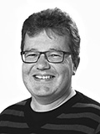
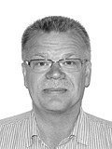
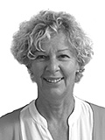
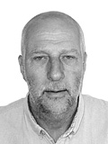
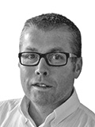
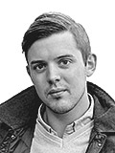
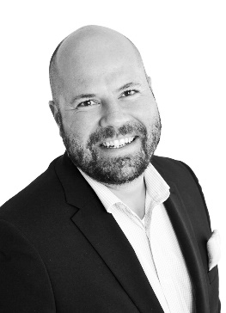
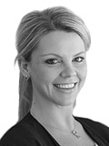
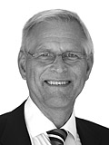
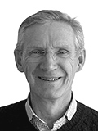
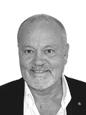
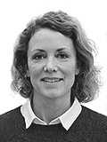
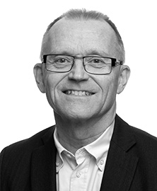
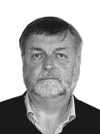
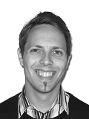
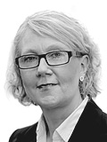
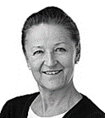
Styrelse
Adjungerade
Valberedning

Slide 4
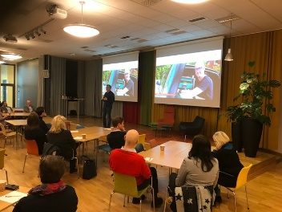
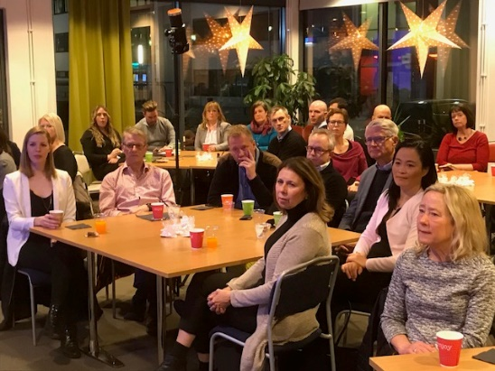
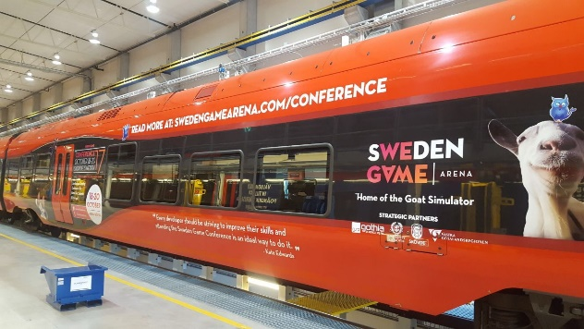
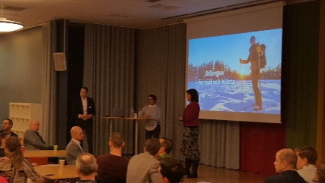
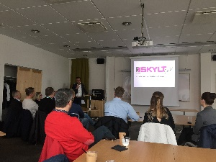
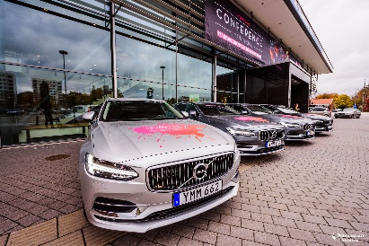
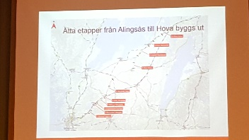
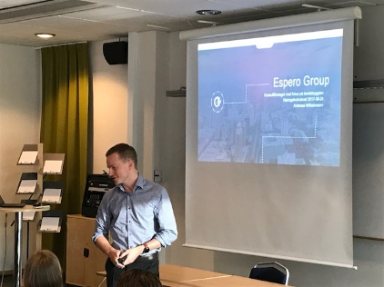
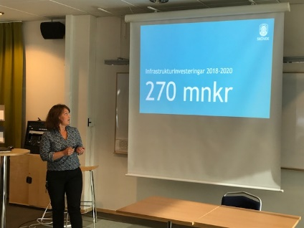
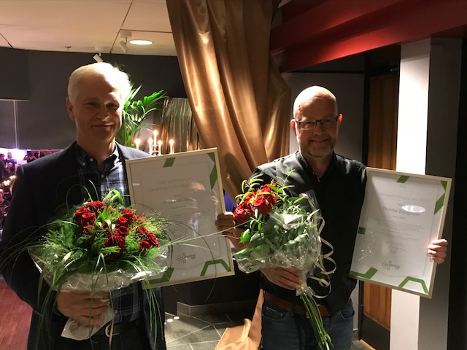
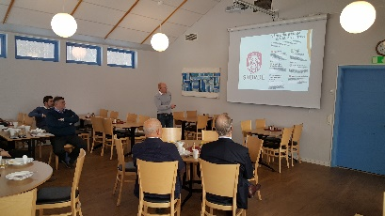
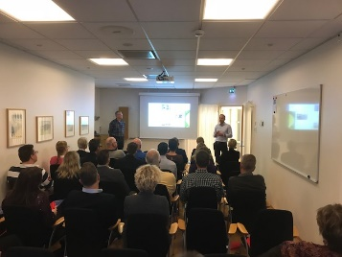
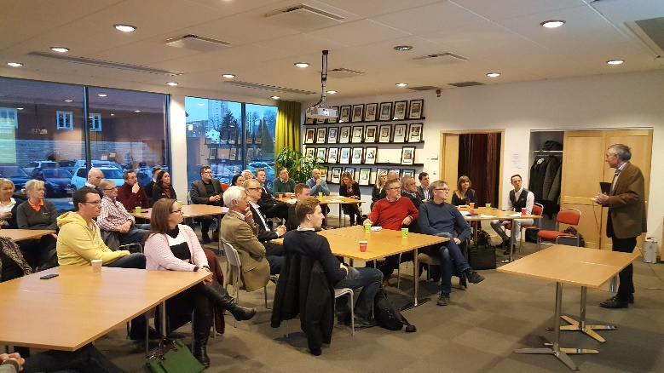
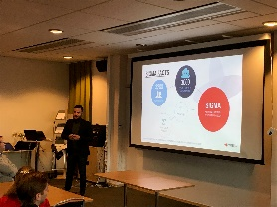
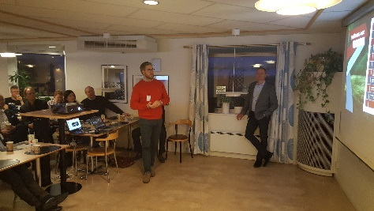
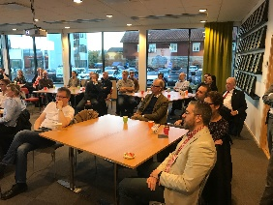
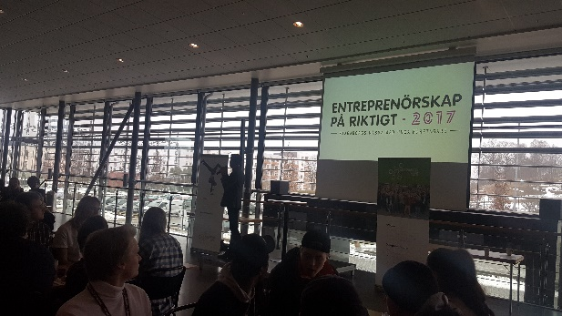
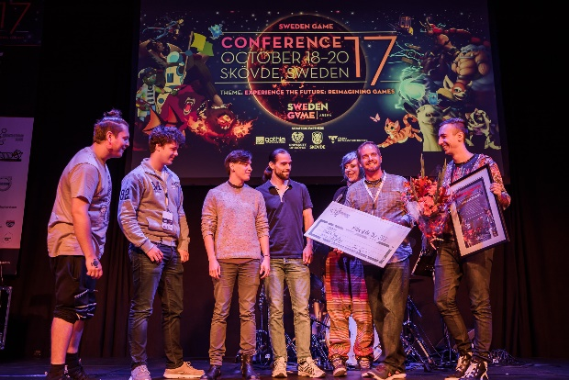
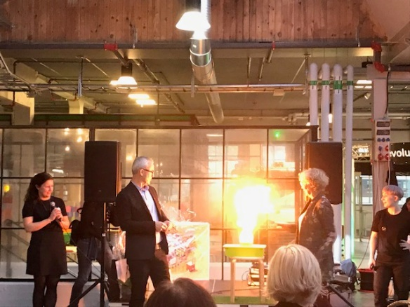
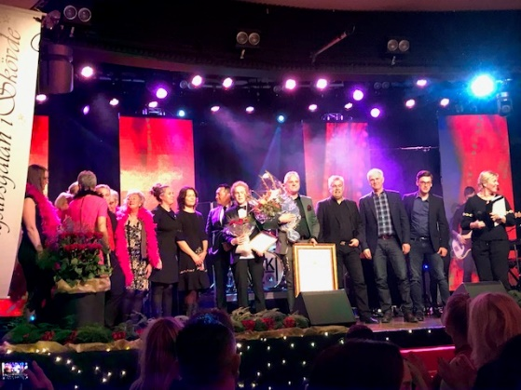
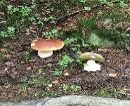
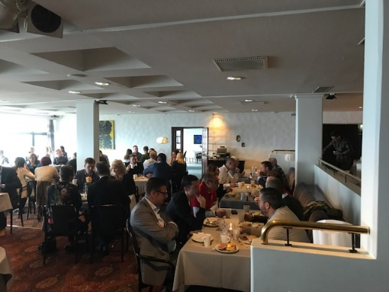
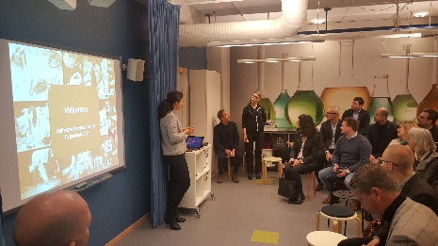
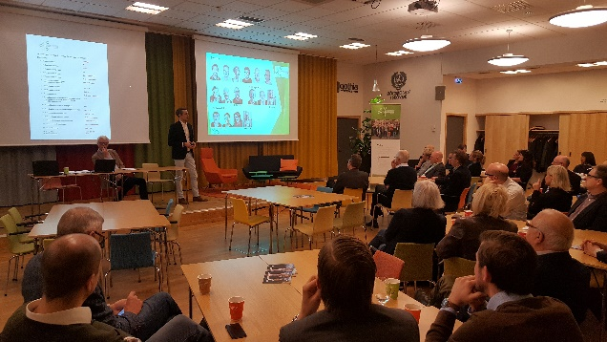
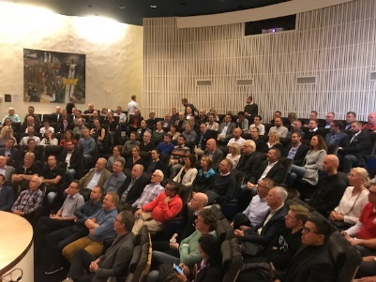
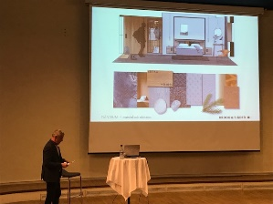
35 företagsfrukostar.
(28) 20 företag/org, i snitt drygt 40 (50) personer/frukost.
Drygt 56% av medlemsföretagen har varit på minst ett möte.

Slide 5
Verksamhet
Företagsfrukostar och företagsbesök
Runda-bords samtal (tema försäljning, rekrytering och digitalisering, ett 60-tal medlemmar har deltagit)
Besök hos medlemsföretag
Made in Skövde 13 möten och underleverantörsmässa
Fortsatt fiberutbyggnad landsbygden
Sweden Game Arena och Sweden Game Conference
Swedbank tillväxtdag
UF-Mässan
Besök av Landskronas kommunalråd Torkild Strandberg

Slide 6
Priser
Näringslivsforums pris 2017: Thordur Erlingsson
Näringslivsforums landsbygdsnäringspris 2017: VS Däck i Värsås
Rookie of the Year 2016: Doublemoose
Notes:
”Pristagaren har starkt bidragit till Skövdes utveckling med ett brinnande engagemang för entreprenörskap som resulterat i ett flertal framgångsrika företag. Med ett lösningsorienterat fokus har han ständigt hittat lösningar på utmaningar som kommit i hans väg. Därtill har han en gedigen kompetens i att ta fram attraktiva affärsmodeller som underlättar försäljning och leverans”.
”Ett genuint familjeägt landsbygdsföretag som i en mycket tuff bransch verkat i över 50 år med reparationer och försäljning av däck i alla storlekar och användningsområden. Omsättning på över 20 milj. med stabil vinst varje år. Företaget är helt fristående från ”däckkedjor”. Ägs och drivs av tre bröder som i mycket hög grad sätter kunden och god service i centrum. En affärsmässighet och envishet av stora mått”. “Even though they are a newly formed company in The Game Incubator, this year´s Rookie benefits from extensive experience in the industry, having taken part in the development of many Skövde born games, including Goat simulator. They have chosen to use their experience to not only form a new venture, but also to help everyone else in our network, and their influence shows”.

Slide 7
2018
Företagsklimatet
Verksamhets- och organisationsöversyn
Rekrytering ny verksamhetsledare

Slide 8
Medlemsutveckling 2013-2017
2013 2014 2015 2016 2017

Slide 9
Förvaltningsberättelse 2017
Resultaträkning | 2017 | 2016
Intäkter | 702 299 | 668 503
Kostnader | 636 659 | 782 660
Rörelseresultat | +65 640 | -114 157
Resultat efter finansiella poster | + 65 643 | -114 219
Årets resultat | +65 643 | -114 219

Slide 10
 | Budget 2017 | Verkligt utfall
Medlems och Serviceavgifter | 510 kkr | 698,8 kkr | Hög omsättning av medlemmar 2017. Nya medlemmar kom till sent och generade inte intäkter.
Verksamhetsbidrag | 200 kkr | 203,5 kkr | + 3,5 kkr från Svenskt Näringsliv
Summa intäkter | 710 kkr | 702,3 kkr | - 8 kkr
Rörelsekostnader | 310 kkr | 280,5 kkr | + 30 kkr Sweden Game Conference 15 kkr, UF 30 kkr, ej genomfört SBW, fler aktiviteter än 2016
Personalkostnader | 400 kkr | 356,1 kkr | + 44 kkr, tjänstledig, lägre arb.avgift
Summa kostnader | 710 kkr | 636,7 kkr
Resultat | 0 kkr | 65,6 kkr

Slide 11
Balansräkning 2017
Balansräkning | 2017 | 2016
Eget kapital | 522 583 | 456 940
Kortfristiga skulder | 24 358 | 29 738
Summa eget kapital och skulder | 546 941 | 486 678

